Slide 1
实验二
水泥试验

Slide 2
一.实验目的:
: 1.掌握水泥各种技术性质定义 .通过试验进一理解水灰比、掺合料对水泥强度的影响。
2. 学会操作水泥强度和与外加剂相容性的实验方法.
3.了解水泥安定性、凝结时间的测试方法.

Slide 3
二.实验内容
1.水泥与外加剂相容性试验
2.水泥胶砂强度试验
3.水泥安定性、凝结时间实验方法(演示)

Slide 4
(一).水泥与外加剂相容性试验
1)相容性的概念
对于混凝土外加剂与水泥适应性的定义，普遍认为：依据混凝土外加剂应用技术规范，将经过检验符合标准的某种外加剂掺入按规定可以使用该品种外加剂的水泥中，用该水泥所配制的混凝土或砂浆若能够产生应有的效果，就认为该水泥与这种外加剂是适应的；相反，如果不能产生应有的效果，则该水泥与这种外加剂不适应.
2).选用基准水泥300g,水87g(水灰比相同),减水剂为聚羧酸减水剂，固体含量：20%.减水剂掺量不同,分别测定水泥净浆流动度(mm).画出减水剂掺量与净浆流动度之间的关系曲线并进行分析.

Slide 5
水泥与外加剂相容性
外加剂掺量% | 0.0 | 0.1 | 0.2 | 0.3 | 0.4 | 0.5 | 0.6
水泥净浆流动度 mm
外加剂掺量% | 0.7 | 0.8 | 0.9 | 1.0 | 1.1
水泥净浆流动度 mm

Slide 6
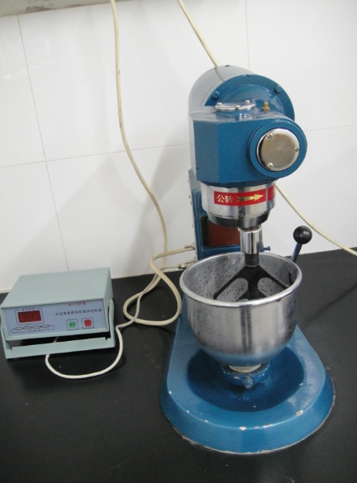
水泥净浆搅拌机

Slide 7
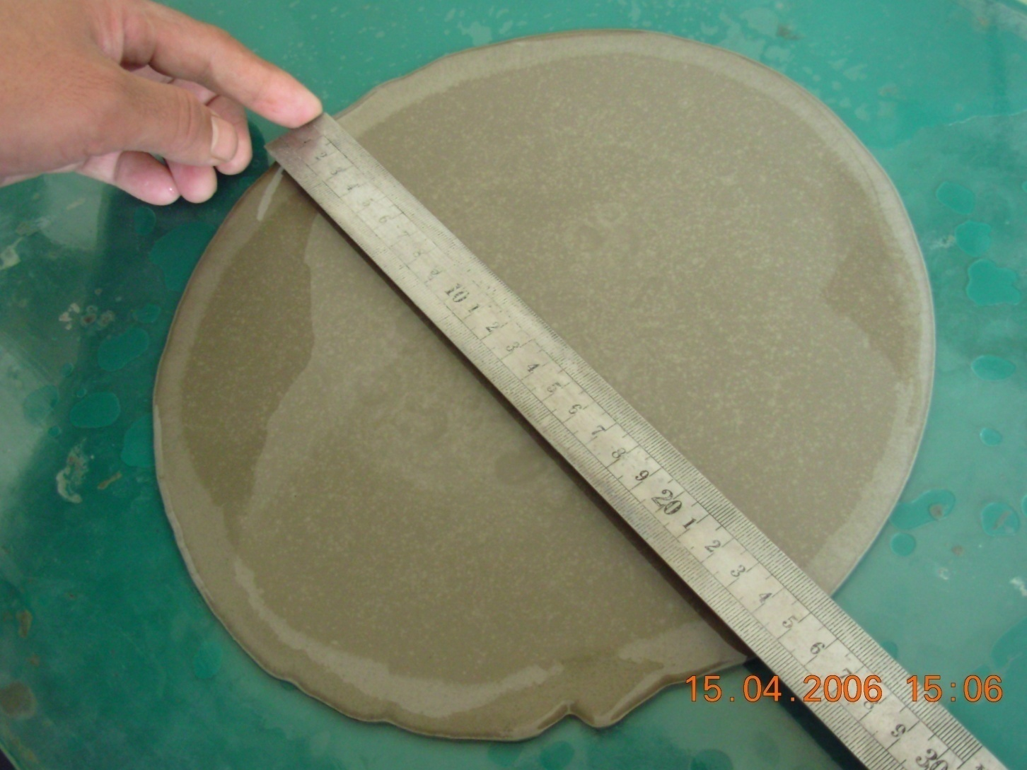
水泥净浆流动度测试试验

Slide 8
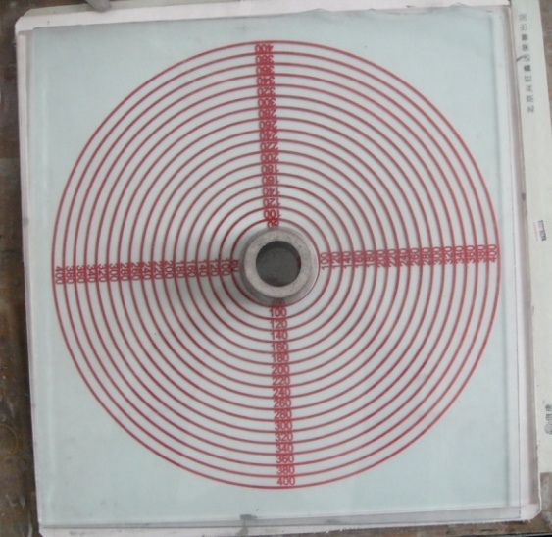

Slide 9
二.水泥胶砂强度试验
选用PO42.5水泥,改变水灰比和粉煤灰的掺量.测定不同龄期的抗压,抗折强度,并对其结果进行分析.
其重量比为:水泥:标准砂为1:3
水灰比分别为:0.45 0.50 0.55
粉煤灰掺量(内掺):10% 20%
水泥:450g
标准砂:1350g

Slide 10
水泥胶砂强度配比
序号 | 水泥 (g) | 粉煤灰 (g) | 砂 (g) | 水灰比 | 水 (g) | 试件(mm) | 测定龄期
1 | 450 | 0 | 1350 | 0.55 | 247.5 | 40×40×160 | 7d、28d
2 | 450 | 0 | 1350 | 0.50 | 225.0 | 40×40×160 | 7d、28d
3 | 450 | 0 | 1350 | 0.45 | 202.5 | 40×40×160 | 7d、28d
4 | 405 | 45 | 1350 | 0.50 | 225.0 | 40×40×160 | 7d、28d
5 | 360 | 90 | 1350 | 0.50 | 225.0 | 40×40×160 | 7d、28d

Slide 11
分别成型试件,养护并测定7天、28天抗压抗折强度;并分别画出水灰比和强度.粉煤灰掺量与强度之间的关系曲线,并进行分析.
(数据处理参照<结构工程材料>P158)
.

Slide 12
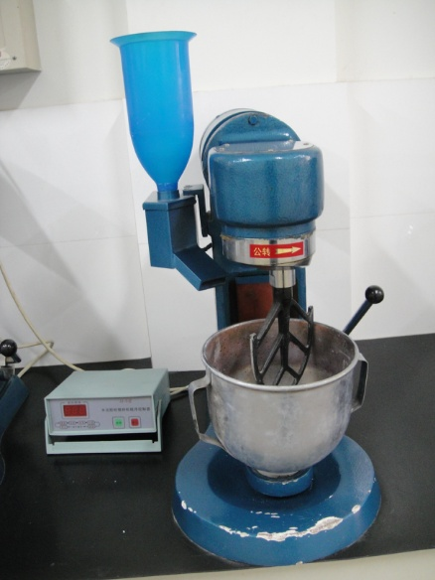
水泥胶砂搅拌机

Slide 13
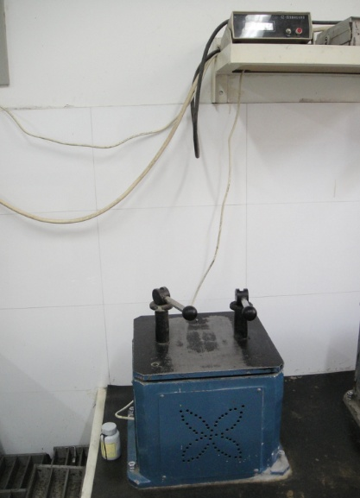
水泥胶砂强度试件振动台

Slide 14
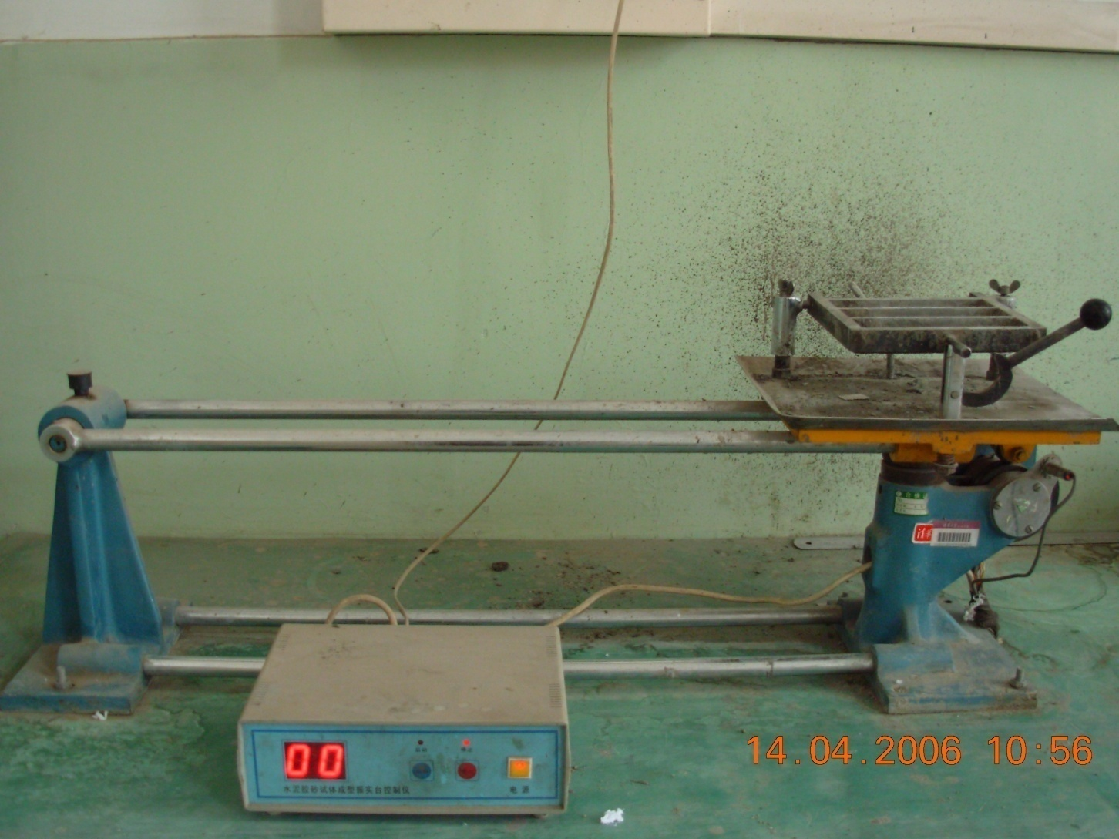
水泥胶砂震实台

Slide 15
实验要求
水泥与外加剂相容性实验中加料顺序为:
将水加入到搅拌锅中,再将水泥倒进锅内.开动机器进行搅拌
2.水泥胶砂强度试验加料顺序为:将水加入搅拌锅中,在把水泥倒入锅内,开动机器进行搅拌.试件成型时,分两次振动成型.
3.第二天拆模,送养护室养护,龄期到7天,28天时来测试抗压、抗折强度.

Slide 16
4.试件编号:S12(0.45.0.50.0.55)成型日期
S12(0.0%、10%、20%)成型日期
5.养护制度
(1)养护箱温度20±1℃，湿度 大于90％养护 20-24h
(2)养护室水温20±1℃，水中分别养护7d ,28d
6.试验完毕将场地清理整洁.
7.实验报告28天后交。
8.明天下午同学到实验室拆模、编号、送标养室养护

Slide 17
三.水泥安定性、凝结时间实验(演示)
1水泥标准稠度用水量.
2.水泥安定性.
3.水泥凝结时间:初凝时间、终凝时间.

